Slide 1

“УТАА” ХЭЛЭЛЦҮҮЛЭГ
ШИНЭЧЛЭЛИЙН ЗАСГИЙН ГАЗАР

Slide 2


АГААРЫН БОХИРДЛЫН ЭХ ҮҮСВЭР,
ЧАНАРЫН ХЯНАЛТ
“УТАА” ХЭЛЭЛЦҮҮЛЭГ
ШИНЭЧЛЭЛИЙН ЗАСГИЙН ГАЗАР
ОРЧНЫ ШИНЖИЛГЭЭНИЙ ХЭЛТСИЙН ДАРГА:
Ж.БАТБАЯР

Slide 3
“УТАА” ХЭЛЭЛЦҮҮЛЭГ
ШИНЭЧЛЭЛИЙН ЗАСГИЙН ГАЗАР
Утаа гэж юу вэ?
Тоосонцор
Азотын ИСЭЛ, ХИЙ
Хүхэрлэг хий
Шаталтаас ялгарсан өчүүхэн жижиг хатуу биет, агаарын хольцыг утаа гэнэ

Slide 4
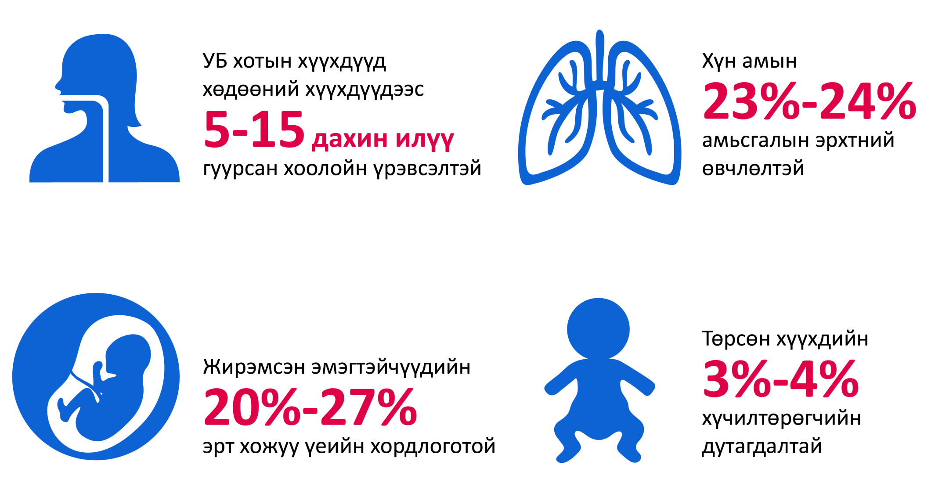
“УТАА” ХЭЛЭЛЦҮҮЛЭГ
ШИНЭЧЛЭЛИЙН ЗАСГИЙН ГАЗАР
АГААРЫН БОХИРДЛООС ШАЛТГААЛСАН ӨВЧЛӨЛ

Slide 5
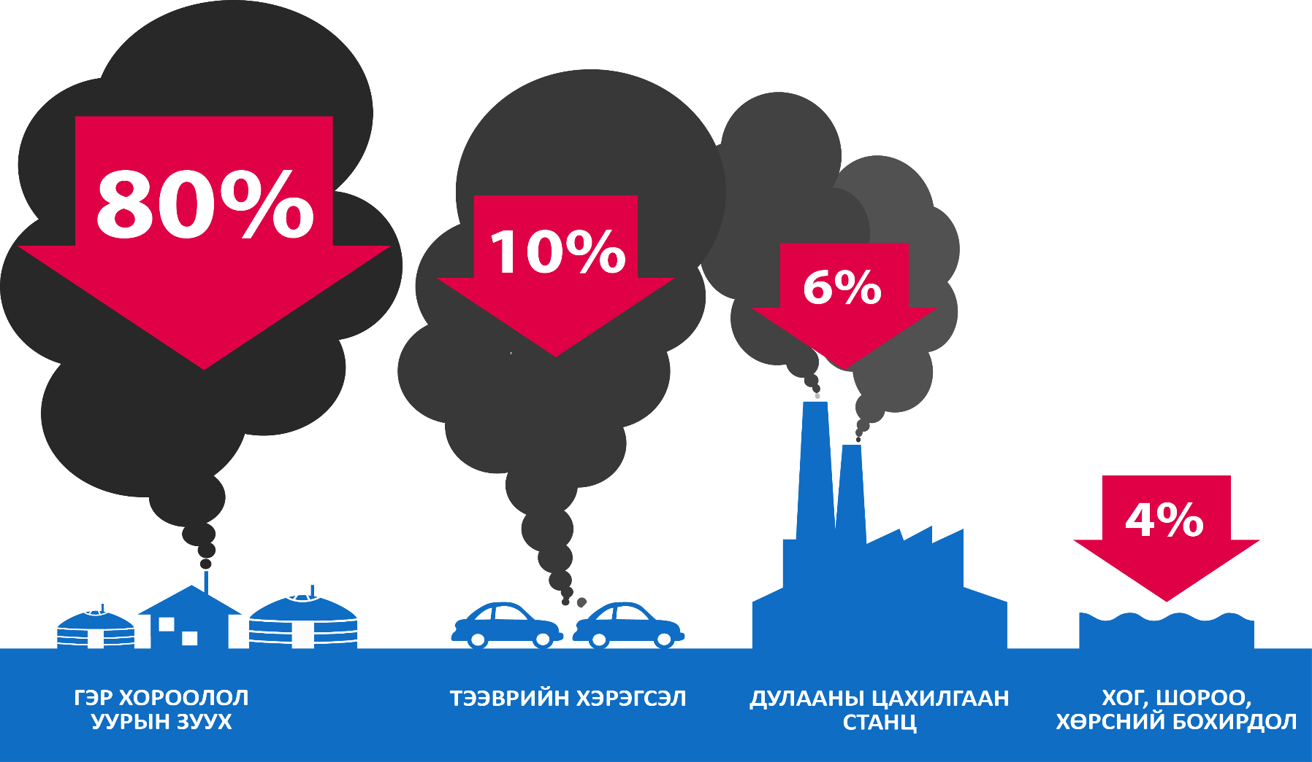
“УТАА” ХЭЛЭЛЦҮҮЛЭГ
ШИНЭЧЛЭЛИЙН ЗАСГИЙН ГАЗАР
АГААРЫН БОХИРДЛЫН ЭХ ҮҮСВЭР

Slide 6
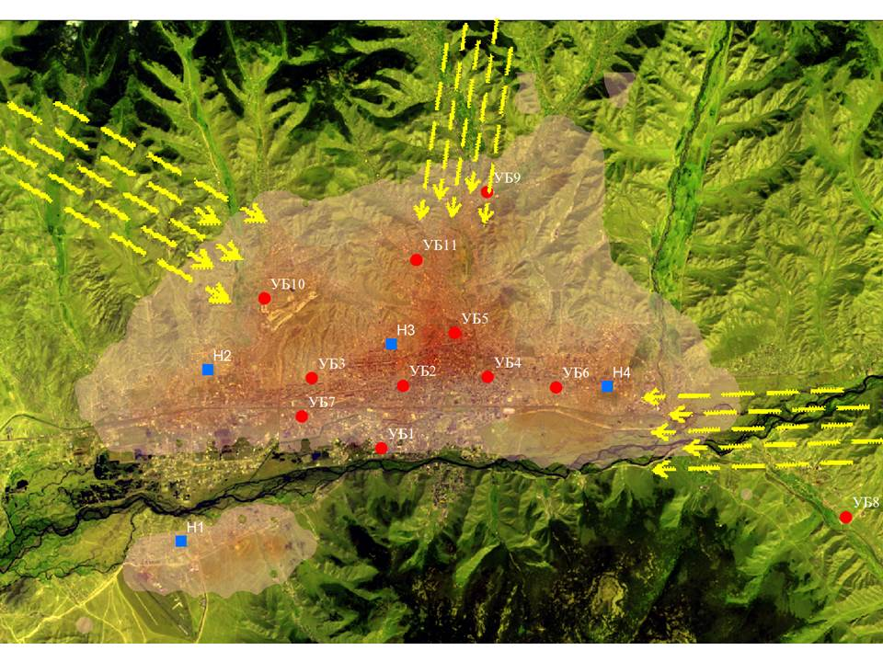
“УТАА” ХЭЛЭЛЦҮҮЛЭГ
ШИНЭЧЛЭЛИЙН ЗАСГИЙН ГАЗАР

Slide 7
“УТАА” ХЭЛЭЛЦҮҮЛЭГ
ШИНЭЧЛЭЛИЙН ЗАСГИЙН ГАЗАР
УЛААНБААТАР ХОТЫН ӨВЛИЙН УТАА
Утааны (PM2.5) агууламжийн сүүлийн 2 жилийг харьцуулахад 10 дугаар сард 22%, 11 дүгээр сард 9%-иар их байсан ба 1 дүгээр сард 37%, 2 дугаар сард 40%, 3 дугаар сард 36%, 4 дүгээр сард 45%, 12 дугаар сард 15%-иар бага байна.

Slide 8
АГААРЫН БОХИРДЛЫГ БУУРУУЛАХ
ЧИГЛЭЛЭЭР ХЭРЭГЖҮҮЛСЭН АЖЛУУД
“УТАА” ХЭЛЭЛЦҮҮЛЭГ
ШИНЭЧЛЭЛИЙН ЗАСГИЙН ГАЗАР
АГААРЫН БОХИРДЛЫГ БУУРУУЛАХ ҮНДЭСНИЙ ХОРООНЫ АЖЛЫН АЛБАНЫ ДАРГА:
Р.МЯГМАР

Slide 9
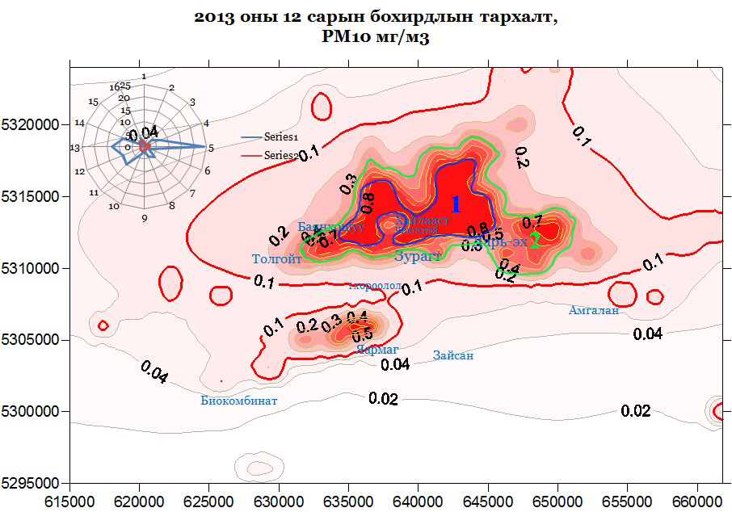
“УТАА” ХЭЛЭЛЦҮҮЛЭГ
ШИНЭЧЛЭЛИЙН ЗАСГИЙН ГАЗАР
САЙЖРУУЛСАН ЗУУХ, ТҮЛШНИЙ БҮСЧЛЭЛ

Slide 10




“УТАА” ХЭЛЭЛЦҮҮЛЭГ
ШИНЭЧЛЭЛИЙН ЗАСГИЙН ГАЗАР
ХЭРЭГЖҮҮЛСЭН АЖЛЫН ЧИГЛЭЛ, ХӨРӨНГӨ ОРУУЛАЛТ
САЙЖРУУЛСАН ЗУУХ
ДУЛААЛГА, ГОНХ
НАМ ДАРАЛТЫН ЗУУХ
САЙЖРУУЛСАН ТҮЛШ
ТЭЭВРИЙН ХЭРЭГСЭЛ
ЦАХИЛГААН, ДУЛААН
ЦАХИЛГААНЫ УРАМШУУЛАЛ
80.0 ТЭРБУМ ₮
50.0 ТЭРБУМ ₮
70.0 ТЭРБУМ ₮
12.0 ТЭРБУМ ₮

Slide 11
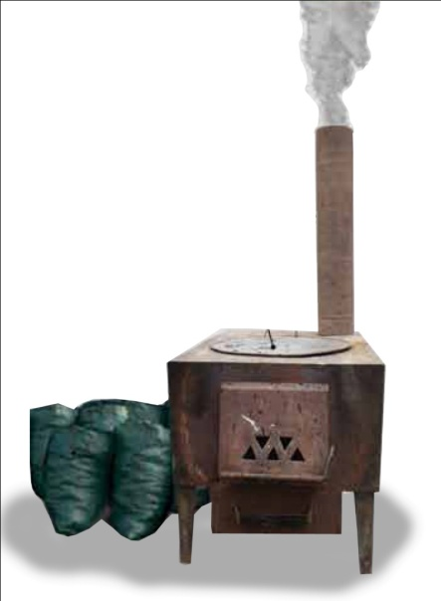
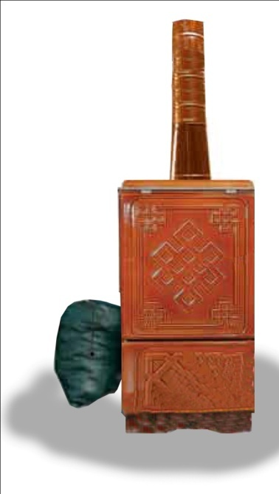
“УТАА” ХЭЛЭЛЦҮҮЛЭГ
ШИНЭЧЛЭЛИЙН ЗАСГИЙН ГАЗАР
САЙЖРУУЛСАН ЗУУХ
УЛААНБААТАР ХОТОД НИЙТ 148 МЯНГАН ЗУУХ ТАРААГААД БАЙНА.
САЙЖРУУЛСАН ЗУУХЫГ ЗӨВ АШИГЛАСНААР:
УТААНЫ ХЭМЖЭЭГ БУУРУУЛНА
ТҮЛШИЙГ ХЭМНЭНЭ

Slide 12
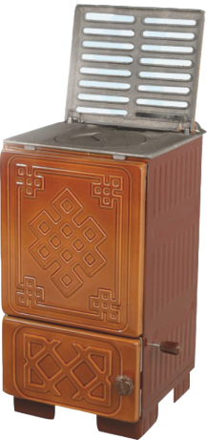
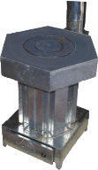

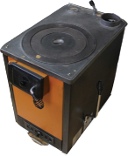
“УТАА” ХЭЛЭЛЦҮҮЛЭГ
ШИНЭЧЛЭЛИЙН ЗАСГИЙН ГАЗАР
САЙЖРУУЛСАН ЗУУХ
ММСС – 30.0 тэрбум ₮, ЦАС – 20.0 тэрбум ₮, Дэлхийн банк - 12.0 тэрбум ₮, Улсын төсөв - 6.0 тэрбум ₮.
НИЙТ: 68.0 ТЭРБУМ ₮
ХЭРЭГЛЭГЧИЙН ТӨЛӨХ ҮНЭ: 34 938₮
ЗУУХНЫ ҮНЭ: 415 000₮
ХЭРЭГЛЭГЧИЙН ТӨЛӨХ ҮНЭ: 31 900₮
ЗУУХНЫ ҮНЭ: 295 900₮
ХЭРЭГЛЭГЧИЙН ТӨЛӨХ ҮНЭ: 36 334₮
ЗУУХНЫ ҮНЭ: 419 360₮
ХЭРЭГЛЭГЧИЙН ТӨЛӨХ ҮНЭ: 29 000₮
ЗУУХНЫ ҮНЭ: 275 000₮

Slide 13
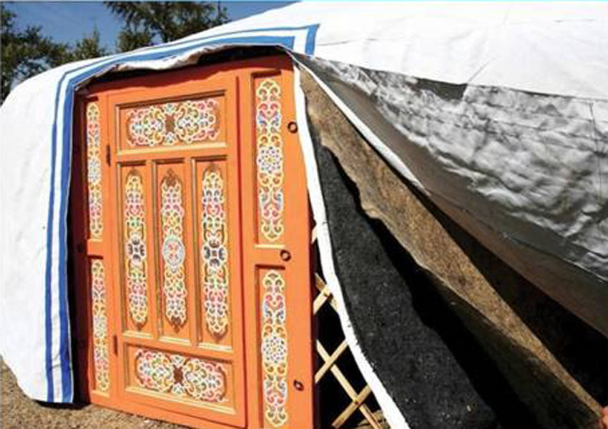
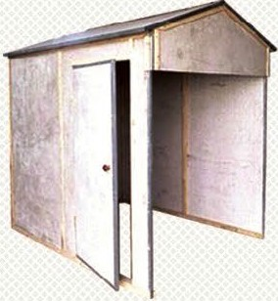
“УТАА” ХЭЛЭЛЦҮҮЛЭГ
ШИНЭЧЛЭЛИЙН ЗАСГИЙН ГАЗАР
ДУЛААЛГА, ГОНХ
20.7 мянган ширхэг гэрийн эсгий дулаалга
5.1 мянган ширхэг гэрийн үүдний гонх
98 ширхэг эрчим хүчний хэмнэлттэй сууц
НИЙТ 12.0 ТЭРБУМ ₮

Slide 14
“УТАА” ХЭЛЭЛЦҮҮЛЭГ
ШИНЭЧЛЭЛИЙН ЗАСГИЙН ГАЗАР
ЦАХИЛГААНЫ УРАМШУУЛАЛ
ЦАХИЛГААНААР ХАЛААЛТАА БҮРЭН ШИЙДСЭН БОЛ
САЙЖРУУЛСАН ЗУУХ ХЭРЭГЛЭЖ БАЙГАА БУЮУ БУСАД НӨХЦӨЛ ШАЛГУУРЫГ ХАНГАСАН БОЛ
18.00-09.00 цаг хүртэл:
3000 кВт.ц хүртэлх хэрэглээг
50% хөнгөлж байна
Сарын нийт 200 кВт.ц хүртлэх хэрэглээг 50% хөнгөлж байна
60.0 мянган өрх хамрагдаж НИЙТ 3,5 ТЭРБУМ төгрөгийн хөнгөлөлт үзүүлсэн байна
Notes:
Түлшинд өгсөн урамшуулал

Slide 15
“УТАА” ХЭЛЭЛЦҮҮЛЭГ
ШИНЭЧЛЭЛИЙН ЗАСГИЙН ГАЗАР
УУРЫН ЗУУХ
100 кВт-аас дээш чадалтай 204 зуух:
Шинэчилсэн - 12.5 тэрбум ₮
ММСС, Улсын төсвийн хөрөнгө оруулалтаар 50 ширхэг зуух
100 кВт-аас доош чадалтай 1115 зуух:
Төвлөрсөн дулаанд холбосон - 5.4 тэрбум ₮
“УС-15” орчимд 63 уурын зуух
“КТМС” орчимд 143 уурын зуух
“Дэнжийн-1000” орчим
Нийт: 206 зуух татан буулгав.

Slide 16
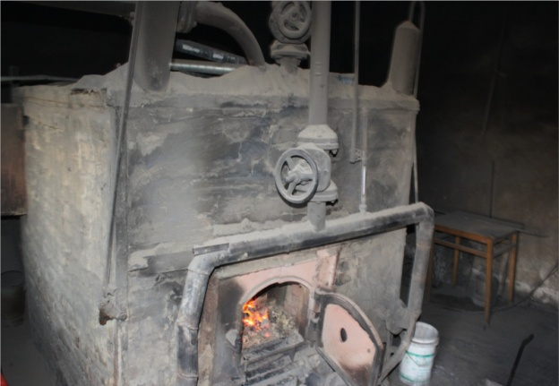
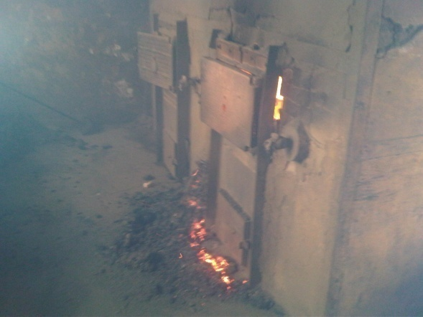
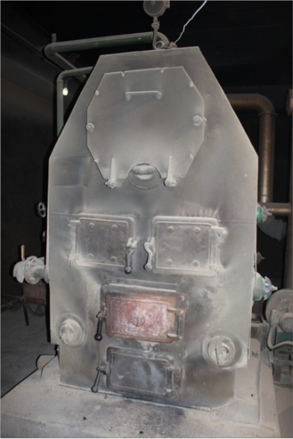
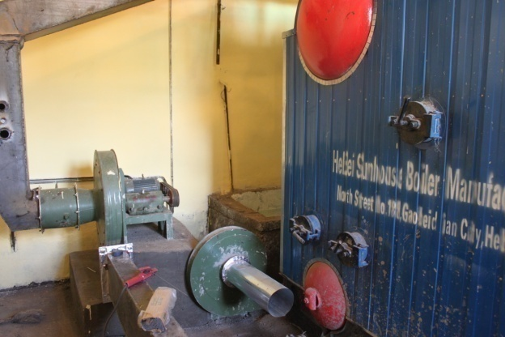
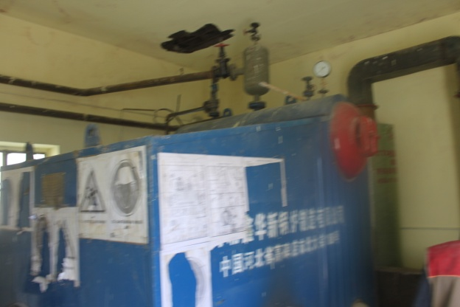
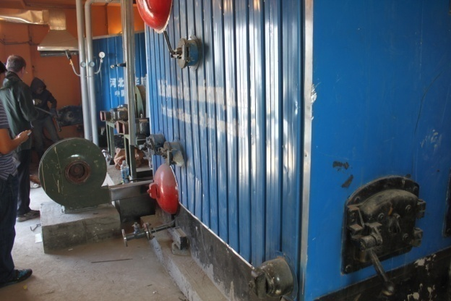
“УТАА” ХЭЛЭЛЦҮҮЛЭГ
ШИНЭЧЛЭЛИЙН ЗАСГИЙН ГАЗАР
ӨМНӨ НЬ
ДАРАА НЬ
102-Р СУРГУУЛИЙН ЗУУХ
104-Р СУРГУУЛИЙН ЗУУХ
ДТЭХ-ГИЙН
ЗУУХ

Slide 17
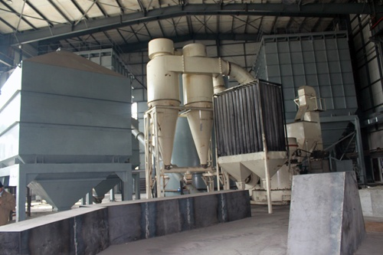
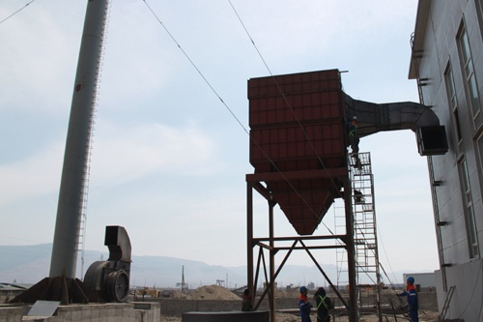
“УТАА” ХЭЛЭЛЦҮҮЛЭГ
ШИНЭЧЛЭЛИЙН ЗАСГИЙН ГАЗАР
САЙЖРУУЛСАН ТҮЛШ
“ДЦС-2” ТӨХК - 17.0 ТЭРБУМ ₮
Жилд 210 мянган тонн

Slide 18
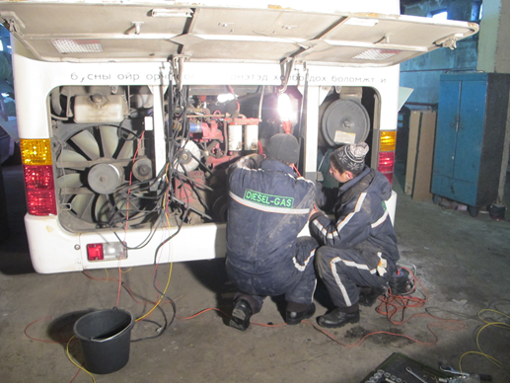
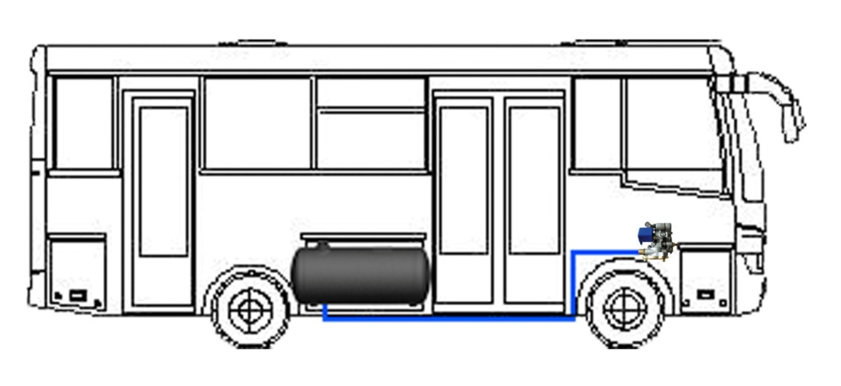
“УТАА” ХЭЛЭЛЦҮҮЛЭГ
ШИНЭЧЛЭЛИЙН ЗАСГИЙН ГАЗАР
ТЭЭВРИЙН ХЭРЭГСЭЛ
250 автобус хий-дизель хосолмол болгоход 3.3 ТЭРБУМ ₮

Slide 19
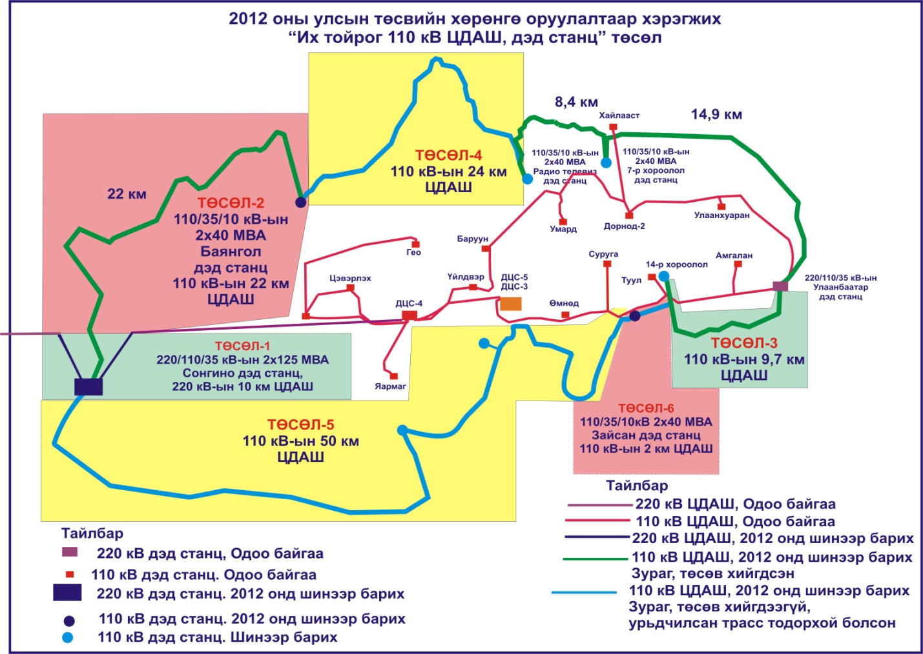
“УТАА” ХЭЛЭЛЦҮҮЛЭГ
ШИНЭЧЛЭЛИЙН ЗАСГИЙН ГАЗАР
ЭРЧИМ ХҮЧ
“Их тойрог ЦДАШ, дэд станц” төсөлд 52.0 ТЭРБУМ ТӨГРӨГ

Slide 20
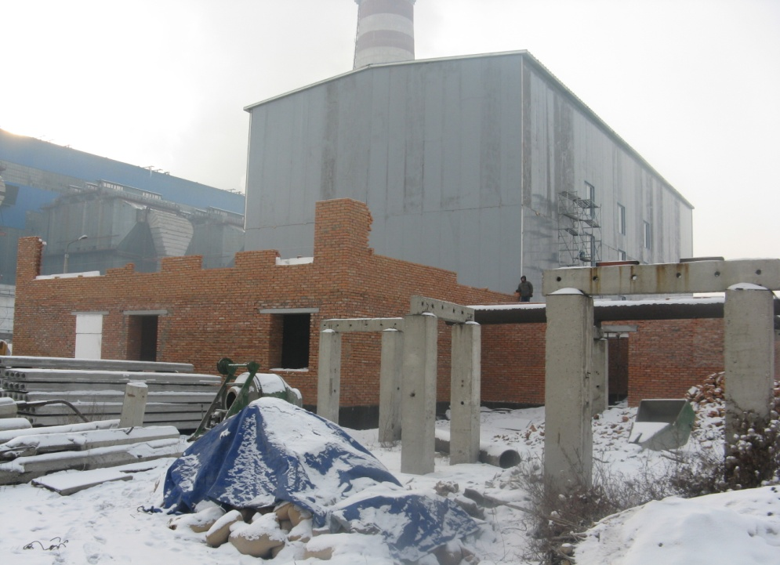
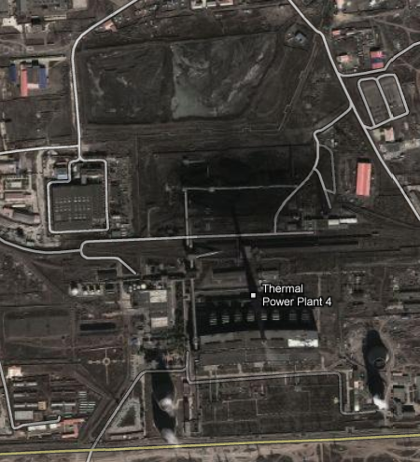
“УТАА” ХЭЛЭЛЦҮҮЛЭГ
ШИНЭЧЛЭЛИЙН ЗАСГИЙН ГАЗАР
ДУЛААНЫ ЭХ ҮҮСВЭР
“ДЦС-4” ТӨХК-ний уур, усны дулаан солилцуулагч бүхий 210МВт дулааны дэд станц байгуулахад 10.0 ТЭРБУМ ТӨГРӨГ
210 МВТ-Н ДЭД СТАНЦ

Slide 21

“УТАА” ХЭЛЭЛЦҮҮЛЭГ
ШИНЭЧЛЭЛИЙН ЗАСГИЙН ГАЗАР
САЙЖРУУЛСАН ТҮЛШНИЙ ХЭРЭГЛЭЭ,
АЧ ХОЛБОГДОЛ
АШИГТ МАЛТМАЛЫН ГАЗРЫН ШАТАХ АШИГТ МАЛТМАЛЫН ТАСГИЙН ДАРГА
Ж.БАТБИЛЭГ

Slide 22
“УТАА” ХЭЛЭЛЦҮҮЛЭГ
ШИНЭЧЛЭЛИЙН ЗАСГИЙН ГАЗАР
ТҮҮХИЙ НҮҮРСНИЙ ЖИЛИЙН ХЭРЭГЛЭЭ
(НИЙТ 980 000 ТОНН)
100 кВт-аас доош хүчин чадалтай зуух 22000 тонн 2%
100 кВт-аас дээш хүчин чадалтай зуух 158000 тонн 16%
Гэр хороолол
800 000 тонн 82%

Slide 23
Түүхий нүүрс, түлшний шаталтын байдал
“УТАА” ХЭЛЭЛЦҮҮЛЭГ
ШИНЭЧЛЭЛИЙН ЗАСГИЙН ГАЗАР
Т۟۟° C
500
Сайжруулсан түлш
Түүхий нүүрс
400
Гал асаагч
300
200
3 цаг
100
1 2 3 4 5 6 7 8 9 10
Хугацаа (цаг)
5 кг нүүрс
3 кг нүүрс

Slide 24
ЗУУХАНД УТАА ҮҮСЭХ ГОЛ ШАЛТГААН
“УТАА” ХЭЛЭЛЦҮҮЛЭГ
ШИНЭЧЛЭЛИЙН ЗАСГИЙН ГАЗАР
УТАА
РМ 2.5
5
Багасгах
4
3
2
1
Хугацаа
0
t1
t2
Галлах
Нүүрс нэмэх

Slide 25
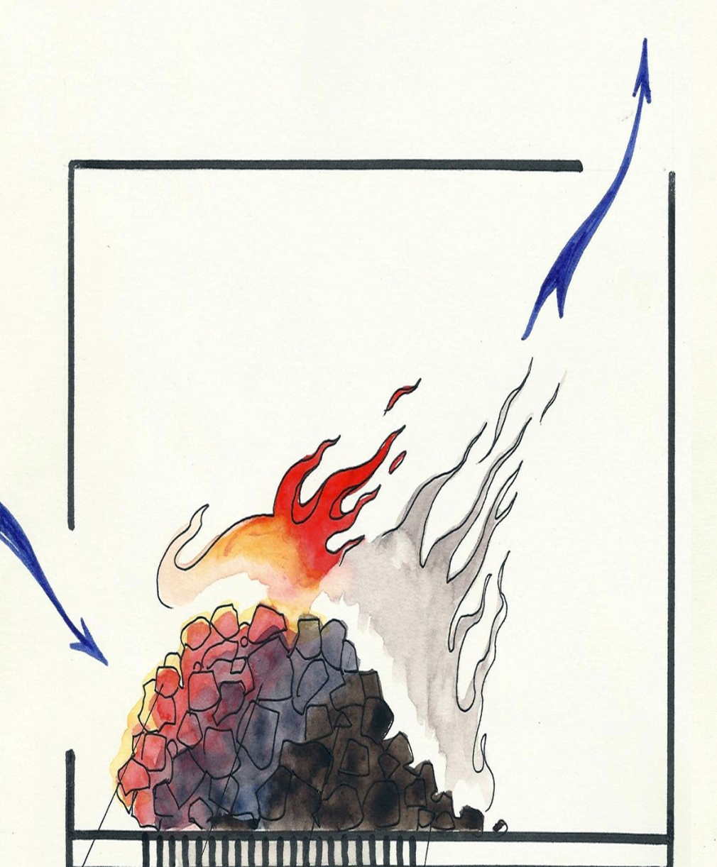
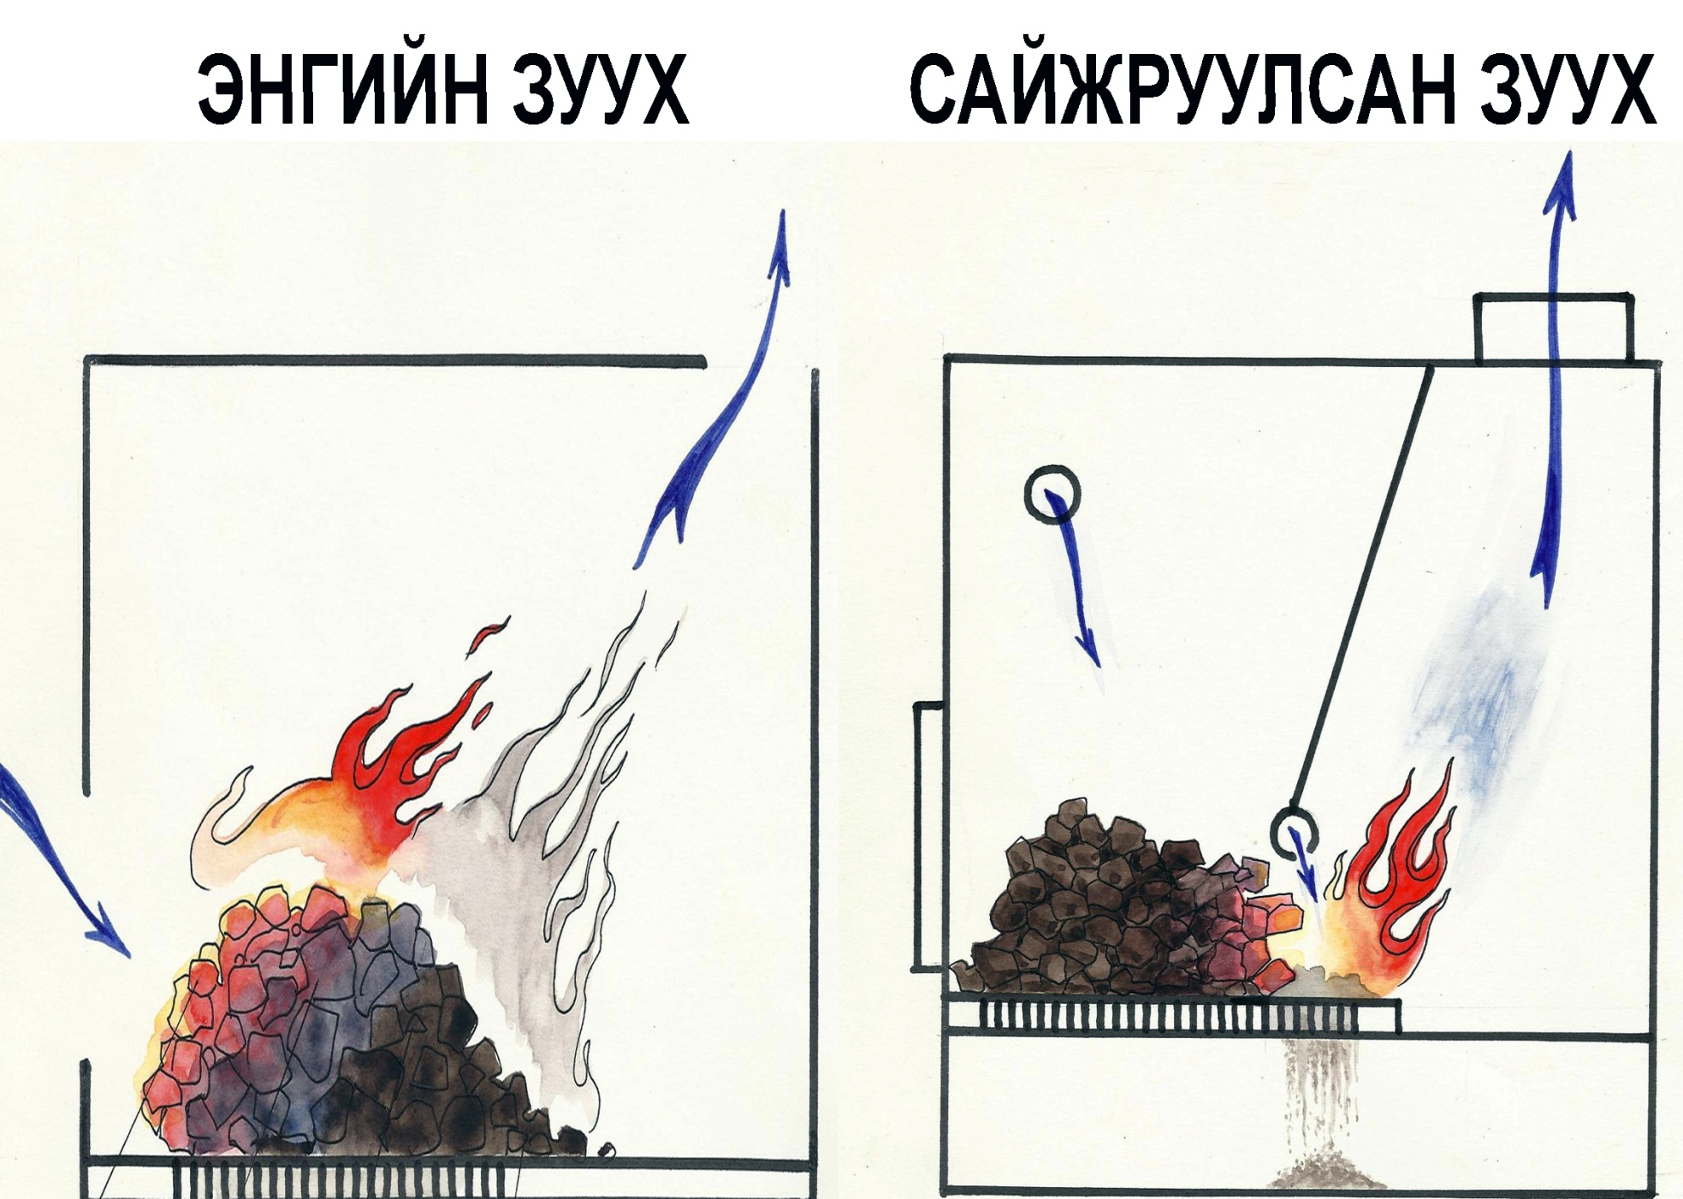
“УТАА” ХЭЛЭЛЦҮҮЛЭГ
ШИНЭЧЛЭЛИЙН ЗАСГИЙН ГАЗАР
ЕРДИЙН ЗУУХ
САЙЖРУУЛСАН ЗУУХ

Slide 26
“УТАА” ХЭЛЭЛЦҮҮЛЭГ
ШИНЭЧЛЭЛИЙН ЗАСГИЙН ГАЗАР
САЙЖРУУЛСАН
ТҮЛШНИЙ ТӨРЛҮҮД
ЯЛГАЖ, АНГИЛСАН НҮҮРС
“НҮҮРС” ХӨТӨЛБӨР, БАГАНУУРЫН УУРХАЙН АНГИЛСАН НҮҮРС
ДУЛААНЫ БОЛОВСРУУЛАЛТАНД ОРУУЛЖ , УТААГ НЬ БАГАСГАСАН ТҮЛШ
БҮХЭЛЛЭГ, НУНТАГ, ШАХМАЛ ТҮЛШ, МАК , “НАКО ТҮЛШ”,
“ШАРЫН ГОЛ ЭНЕРГО”, “БАЯЛАГ-ЭРДЭНЭ ЦОМ”
БАЙГАЛИЙН УТАА БАГАТАЙ АНТРАЦИТ, ЧУЛУУН НҮҮРС

Slide 27
“УТАА” ХЭЛЭЛЦҮҮЛЭГ
ШИНЭЧЛЭЛИЙН ЗАСГИЙН ГАЗАР
ИРГЭН
ЗУУХАА ЗАРЖ ХУДАЛДАЖ БОЛОХГҮЙ
УТААГҮЙ УЛААНБААТАР
ЗУУХАА ЗӨВ ГАЛЛАХ ШААРДЛАГАТАЙ
УТААГҮЙ УЛААНБААТАР
ГЭРЭЭ САЙН ДУЛААЛАХ
УТААГҮЙ УЛААНБААТАР
ХАЯГДАЛ ДУГУЙ, БУСАД ХОГ ХАЯГДАЛ ШАТААХГҮЙ БАЙХ
УТААГҮЙ УЛААНБААТАР
ШӨНИЙН ЦАХИЛГААНЫГ АШИГЛАХ (22:00-06:00 ЦАГ)
УТААГҮЙ УЛААНБААТАР
САЙЖРУУЛСАН ТҮЛШ ХЭРЭГЛЭХ
УТААГҮЙ УЛААНБААТАР
ХИЙ, НАР БУСАД ЭХ ҮҮСВЭР АШИГЛАВАЛ ДЭМЖЛЭГ ҮЗҮҮЛНЭ
УТААГҮЙ УЛААНБААТАР
Notes:
Рендерлэсэн зураг оруулаад станцуудыг зурагаа нэг нэгээр нь харуулна. Зурган дээр нь мэдээллээ өгөх байдлаа явна. -> Энхмөнх
Амгалан ДС – 2014 оны 10-р сард
3-р ЦС-ын өргөтгөл – 2014 оны 5-р сард
4-р ЦС-ын өргөтгөл – 2014 оны 10-р сард
450 мвт-ын Тавантолгойн ЦС эхлүүлэх

Slide 28
“УТАА” ХЭЛЭЛЦҮҮЛЭГ
ШИНЭЧЛЭЛИЙН ЗАСГИЙН ГАЗАР
АЖ АХУЙН НЭГЖ
СТАНДАРТЫН ШААРДЛАГА ХАНГАСАН УУРЫН ЗУУХ, ХАЛААХ ХЭРЭГСЭЛ АШИГЛАНА.
УТААГҮЙ УЛААНБААТАР
САЙЖРУУЛСАН ТҮЛШ ҮЙЛДВЭРЛЭХ
УТААГҮЙ УЛААНБААТАР
ГАЛ АСААГУУР ҮЙЛДВЭРЛЭХ
УТААГҮЙ УЛААНБААТАР
АГААРЫН БОХИРДЛЫГ БУУРУУЛАХ ШИНЭ САНАЛ, САНААЧЛАГЫГ ГАРГАХ
УТААГҮЙ УЛААНБААТАР
ХИЙН ТҮЛШ НЭВТРҮҮЛЭХ
УТААГҮЙ УЛААНБААТАР
СЭРГЭЭГДЭХ ЭРЧИМ ХҮЧ НЭВТРҮҮЛЭХИЙГ ДЭМЖИНЭ
УТААГҮЙ УЛААНБААТАР
Notes:
Рендерлэсэн зураг оруулаад станцуудыг зурагаа нэг нэгээр нь харуулна. Зурган дээр нь мэдээллээ өгөх байдлаа явна. -> Энхмөнх
Амгалан ДС – 2014 оны 10-р сард
3-р ЦС-ын өргөтгөл – 2014 оны 5-р сард
4-р ЦС-ын өргөтгөл – 2014 оны 10-р сард
450 мвт-ын Тавантолгойн ЦС эхлүүлэх

Slide 29
“УТАА” ХЭЛЭЛЦҮҮЛЭГ
ШИНЭЧЛЭЛИЙН ЗАСГИЙН ГАЗАР
НИЙСЛЭЛ
САЙЖРУУЛСАН ЗУУХНЫ 170.0 МЯНГААС ДАВСАН ХЭРЭГЦЭЭГ ХАРИУЦАХ
УУРЫН ЗУУХНЫ ШИНЭЧЛЭЛ ХИЙХ, ХЯНАЛТ ТАВИХ
НИЙЛҮҮЛСЭН ЗУУХНУУДЫГ БҮРТГЭЛЖҮҮЛЭХ, ХЯНАХ
САЙЖРУУЛСАН ЗУУХЫГ ЗӨВ АШИГЛАХЫГ ИРГЭДЭД ТАНИУЛАХ
САЙЖРУУЛСАН ТҮЛШИЙГ БОРЛУУЛАХ, ТҮГЭЭХ
АГААРЫН ЧАНАРЫН БҮСЧЛЭЛИЙГ ТОГТООЖ, ХЯНАХ
ХЭСЭГЧИЛСЭН ДУЛААН ХАНГАМЖИЙГ ШИЙДЭХ
ГЭР ХОРООЛЛЫН ДАХИН ТӨЛӨВЛӨЛТИЙН АЖЛЫГ ЭРЧИМЖҮҮЛЭХ
УТАА ИХ ГАРГАЖ БАЙГАА АЖ АХУЙН НЭГЖҮҮДЭД ХЯНАЛТ ТАВЬЖ, АРГА ХЭМЖЭЭ АВАХ
ХӨРӨНГӨ ОРУУЛАЛТ, САНХҮҮЖИЛТЫГ ШИЙДВЭРЛЭХ
Notes:
Рендерлэсэн зураг оруулаад станцуудыг зурагаа нэг нэгээр нь харуулна. Зурган дээр нь мэдээллээ өгөх байдлаа явна. -> Энхмөнх
Амгалан ДС – 2014 оны 10-р сард
3-р ЦС-ын өргөтгөл – 2014 оны 5-р сард
4-р ЦС-ын өргөтгөл – 2014 оны 10-р сард
450 мвт-ын Тавантолгойн ЦС эхлүүлэх

Slide 30
“УТАА” ХЭЛЭЛЦҮҮЛЭГ
ШИНЭЧЛЭЛИЙН ЗАСГИЙН ГАЗАР
ЗАСГИЙН ГАЗАР
АГААРЫН БОХИРДЛЫН ЭСРЭГ БАЙНГЫН ҮЙЛ АЖИЛЛАГААГ ЗОХИЦОЛДУУЛАХ
АГААРЫН ЧАНАРЫН ХЯНАЛТЫН УХААЛАГ СИСТЕМИЙГ НЭВТРҮҮЛЭХ
САЙЖРУУЛСАН ТҮЛШНИЙ ҮЙЛДВЭРЛЭЛИЙГ ДЭМЖИНЭ
ЭРЧИМ ХҮЧНИЙ ХЭМНЭЛТИЙГ ДЭМЖИХ
ШАТДАГ ХИЙН ҮЙЛДВЭРЛЭЛ АШИГЛАЛТ, НАРНЫ ЭРЧИМ ХҮЧИЙГ НЭВТРҮҮЛЭХИЙГ ДЭМЖИНЭ
ДАГУУЛ ХОТУУДЫГ БАЙГУУЛАХ
ГЭР ХОРООЛЛЫГ ОРОН СУУЦЖУУЛАХ
АЙМГИЙН ТӨВҮҮДИЙГ ОРОН СУУЦЖУУЛАХ
Notes:
Рендерлэсэн зураг оруулаад станцуудыг зурагаа нэг нэгээр нь харуулна. Зурган дээр нь мэдээллээ өгөх байдлаа явна. -> Энхмөнх
Амгалан ДС – 2014 оны 10-р сард
3-р ЦС-ын өргөтгөл – 2014 оны 5-р сард
4-р ЦС-ын өргөтгөл – 2014 оны 10-р сард
450 мвт-ын Тавантолгойн ЦС эхлүүлэх

Slide 31
“УТАА” ХЭЛЭЛЦҮҮЛЭГ
ШИНЭЧЛЭЛИЙН ЗАСГИЙН ГАЗАР
2014-2015 ОНЫ ӨВЛИЙН БЭЛТГЭЛ АЖИЛ ЭХЛЭЖ БАЙНА
САЙЖРУУЛСАН ТҮЛШ НЭМЭГДҮҮЛНЭ
УТАА БАГАТАЙ НҮҮРС НИЙЛҮҮЛЭХ БЭЛТГЭЛ АЖЛЫГ ХИЙНЭ
АСААГУУР ШИЙДВЭРЛЭХ
ХИЙН ХЭРЭГЛЭЭГ НЭМЭГДҮҮЛЭХ
УУРЫН ЗУУХЫГ ШИНЭЧЛЭХ
ЗУУХАА ЗӨВ ГАЛЛАЖ ХЭВШИХ
ШӨНИЙН ЦАХИЛГААНЫГ АШИГЛАХ
АГААРЫН ЧАНАРЫН ХЯНАЛТЫН УХААЛАГ СИСТЕМИЙГ НЭВТРҮҮЛЭХ
УЛААНБААТАР, АЙМГИЙН ТӨВҮҮДИЙН ОРОН СУУЦЫГ НЭМЭГДҮҮЛЭХ

Slide 32

“УТАА” ХЭЛЭЛЦҮҮЛЭГ
ШИНЭЧЛЭЛИЙН ЗАСГИЙН ГАЗАР
Хамтдаа утаанаас салъя

